Slide 1





ЛЮДИНА В СИСТЕМІ ОРГАНІЧОГО СВІТУ

Slide 2
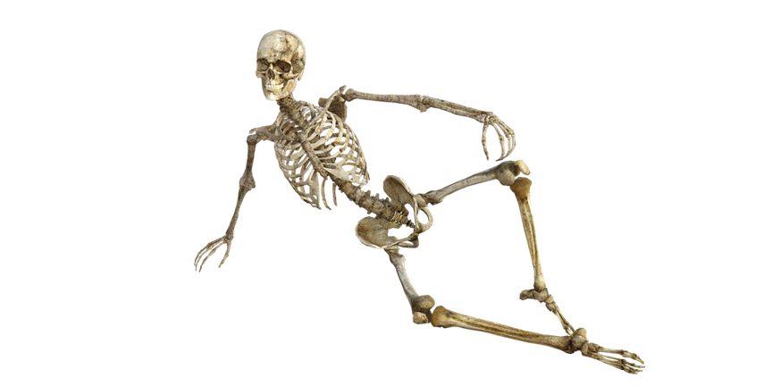
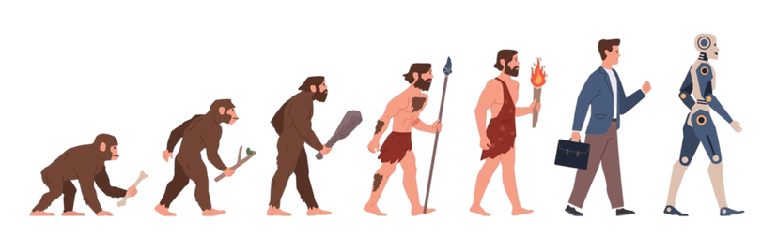

ГОЛОВНІ ПИТАННЯ НА СЬОГОДНІ
ХАРАКТЕРНІ ОСОБЛИВОСТІ ЛЮДИНИ
ЕВОЛЮЦІЯ (АНТРОПОГЕНЕЗ) ЛЮДИНИ
РАСИ СУЧАСНОЇ ЛЮДИНИ

Slide 3
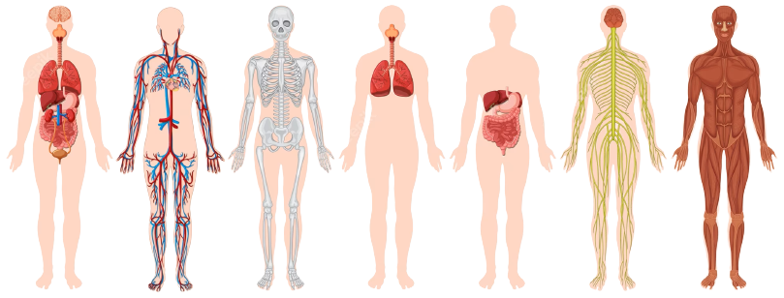
БІОЛОГІЯ ЛЮДИНИ
Це наука про походження, еволюцію та географічне розселення людей і про все, що пов'язано з будовою і розвитком людини.

Slide 4
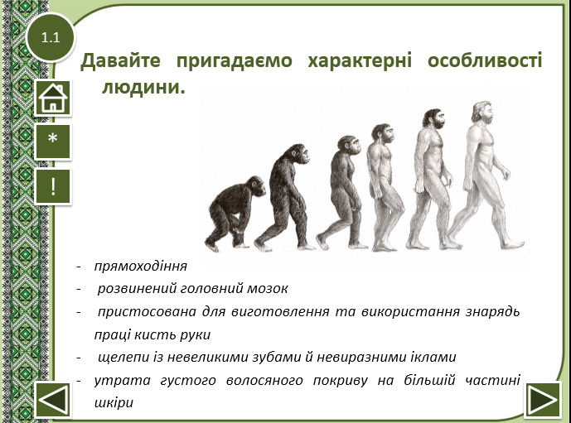

Slide 5

ХАРАКТЕРНІ ОСОБЛИВОСТІ ЛЮДИНИ
  ПРЯМОХОДІННЯ
  РОЗВИНЕНИЙ ГОЛОВНИЙ МОЗОК
  КИСТЬ РУКИ, ПРИСТОСОВАНА ДЛЯ ВИГОТОВЛЕННЯ ТА ВИКОРИСТАННЯ ЗНАРЯДЬ ПРАЦІ
  ВІДСУТНІСТЬ ГУСТОГО ВОЛОСЯНОГО ПОКРИВУ

Slide 6
МІСЦЕ ЛЮДИНИ В СИСТЕМІ ОРГАНІЧНОГО СВІТУ
ЦАРСТВО
ТВАРИНИ
ТИП
ХОРДОВІ
ПІДТИП
ХРЕБЕТНІ
КЛАС
ССАВЦІ
ПІДКЛАС
ПЛАЦЕНТАРНІ
РЯД
ПРИМАТИ
ВУЗЬКОНОСІ МАВПИ
РОДИНА
РІД
ЛЮДИНА
ВИД
ЛЮДИНА РОЗУМНА

Slide 7
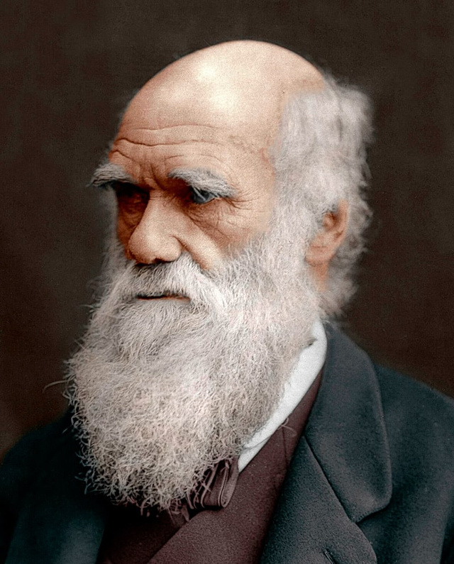
ЕВОЛЮЦІЯ
Еволюція — це процес зміни живих організмів у часі протягом історії Землі. Теорія еволюції є основою для сучасної біології. Основні засади теорії еволюції через природний добір сформував Чарльз Дарвін у своїй праці 1859 року «Про походження видів».

Slide 8
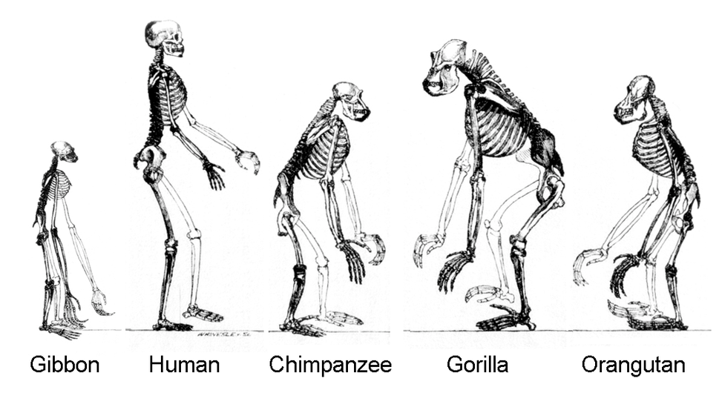
АНТРОПОГЕНЕЗ
(від грец. антропос - лю­дина і генез - походження) - процес виникнення і формування людини в процесі еволюції, пов'язаний з розвитком її трудової діяльності, свідомості, членороздільної мови, а також із розвитком первісних форм суспільства.

Slide 9
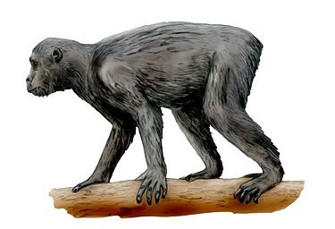
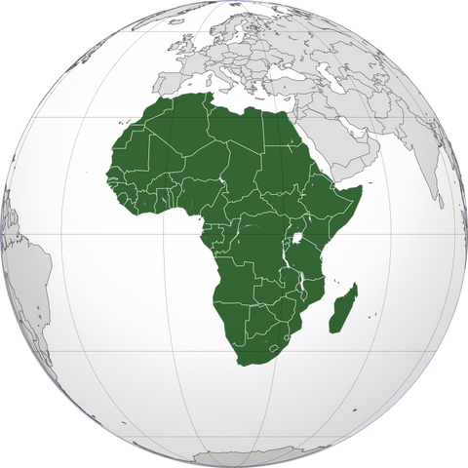
ОСОБЛИВОСТІ ЖИТТЄДІЯЛЬНОСТІ
  ВЕЛИ ПЕРЕВАЖНО ДЕРЕВНИЙ СПОСІБ ЖИТТЯ
  БУЛИ АКТИВНІШІ В ДЕННИЙ ЧАС
  У ПОШУКАХ ЇЖІ ОРІЄНТУВАЛИСЬ БІЛЬШЕ НА ЗІР, НІЖ НА НЮХ
ПРОКОНСУЛ
РІД ВИКОПНИХ ПРИМАТІВ ЕПОХИ МІОЦЕНУ, ЩО ІСНУВАВ 17—21 МЛН РОКІВ ТОМУ В АФРИЦІ.

Slide 10
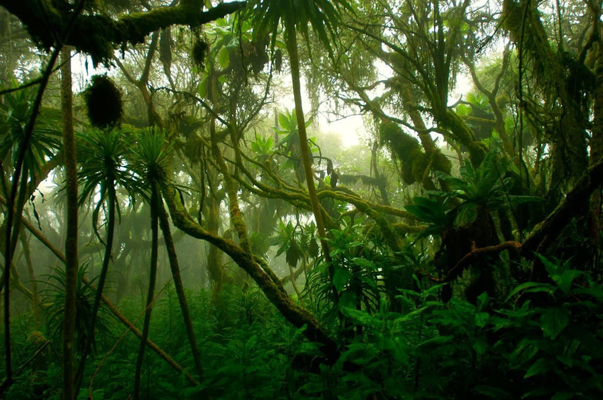
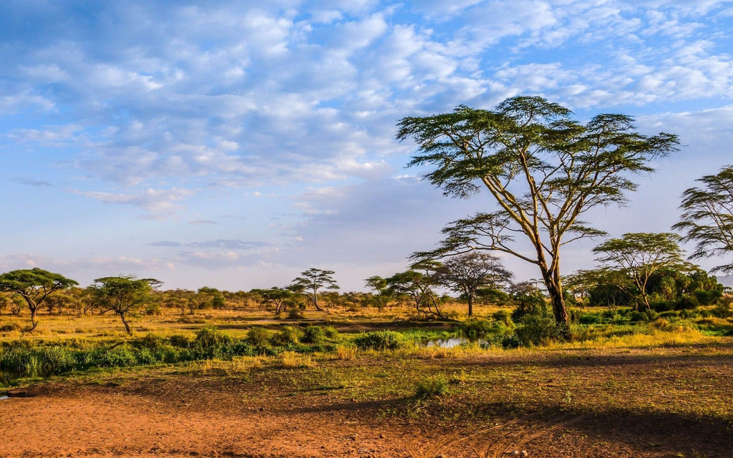
БЛИЗЬКО 12 МЛН РОКІВ ТОМУ СТАЛАСЯ ГЛОБАЛЬНА ЗМІНА КЛІМАТУ: ВІН СТАВ СУХІШИМ, А БЕЗКРАЇ ТРОПІЧНІ ЛІСИ ЗМІНИЛИСЯ ТРАВ’ЯНИМИ САВАНАМИ.
ЧАСТИНА ЛЮДИНОПОДІБНИХ МАВП ПРОДОВЖИЛА ЖИТИ В ЗАЛИШКАХ ЕКВАТОРІАЛЬНИХ ЛІСІВ — СЕРЕД ЇХНІХ НАЩАДКІВ Є СУЧАСНІ ШИМПАНЗЕ ТА ГОРИЛИ
ІНША ГРУПА ЛЮДИНОПОДІБНИХ МАВП ПРИСТОСУВАЛАСЯ ДО ЖИТТЯ В САВАНАХ. ПРИ ЦЬОМУ ВОНИ ПЕРЕЙШЛИ ДО ПЕРЕСУВАННЯ
НА ДВОХ НОГАХ.

Slide 11
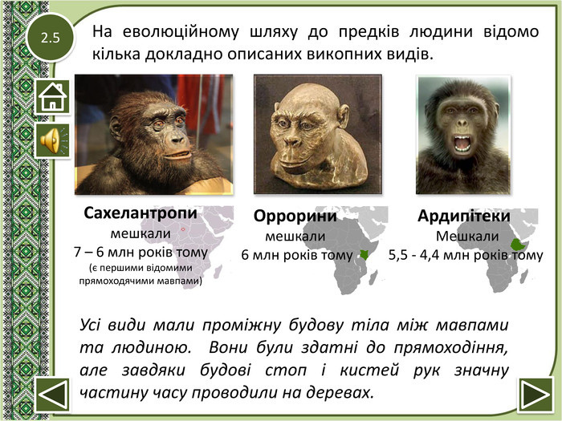
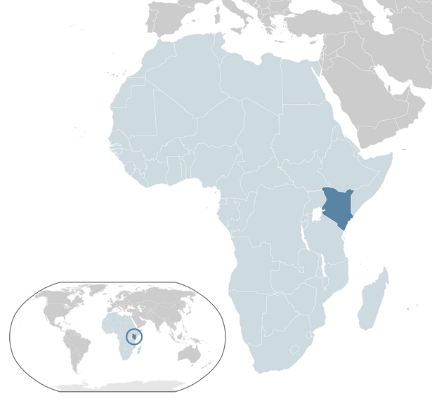
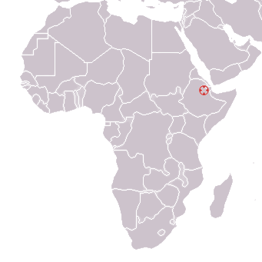
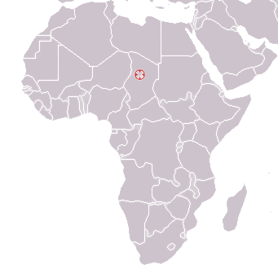
НА ЕВОЛЮЦІЙНОМУ ШЛЯХУ ДО ПРЕДКІВ ЛЮДИНИ ВІДОМО КІЛЬКА ДОКЛАДНО ОПИСАНИХ ВИКОПНИХ ВИДІВ.
САХЕЛАНТРОПИ
ОРРОРИНИ
АРДИПІТЕКИ
МЕШКАЛИ 7 МІЛЬЙОНІВ РОКІВ ТОМУ
МЕШКАЛИ 6 МІЛЬЙОНІВ РОКІВ ТОМУ
МЕШКАЛИ 5 МІЛЬЙОНІВ РОКІВ ТОМУ

Slide 12
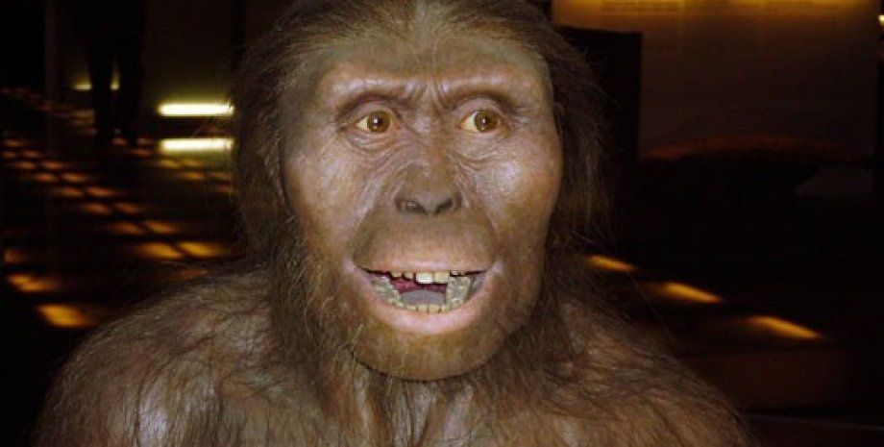
НАСТУПНІ ЕТАПИ РОЗВИТКУ ПОВ’ЯЗАНІ З НАЩАДКАМИ АРДИПІТЕКІВ
МЕШКАЛИ 3-2 МІЛЬЙОНІВ РОКІВ ТОМУ
ЗРІСТ 1,5 МЕТРИ
ВАГА 30-45 КГ
АВСТРАЛОПІТЕК
АФАРСЬКИЙ

Slide 13
В ПРОЦЕСІ СТАНОВЛЕННЯ ЛЮДИНИ РОЗРІЗНЯЮТЬ
ТРИ СТАДІЇ
НАЙДАВНІШІ ЛЮДИ
ДАВНІ ЛЮДИ
ПЕРШІ СУЧАСНІ ЛЮДИ

Slide 14
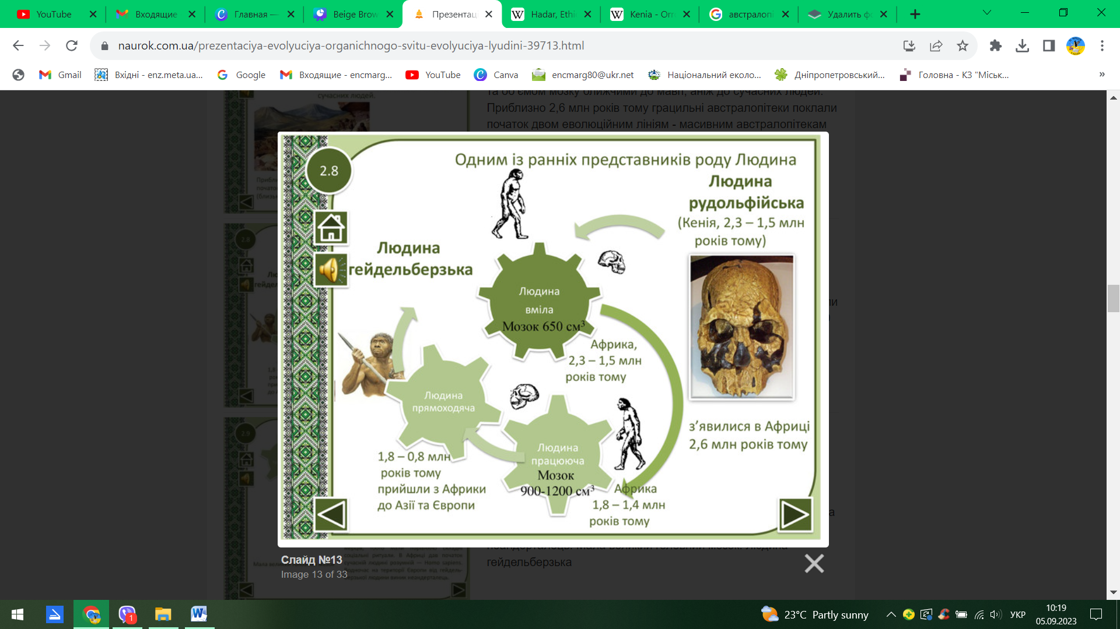
НАЙДАВНІШІ ЛЮДИ

Slide 15
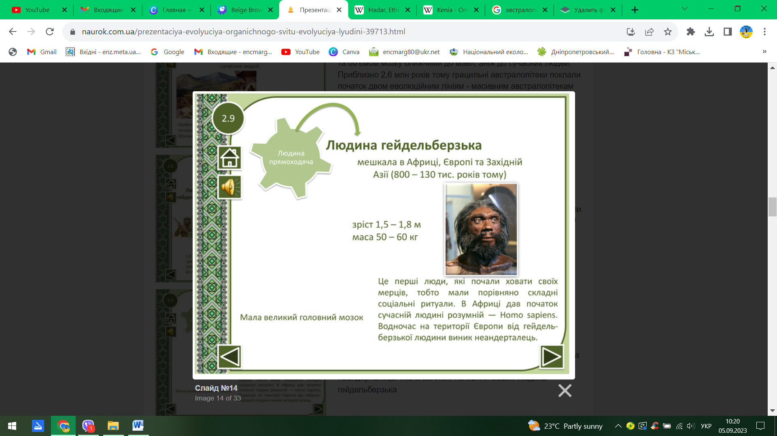
НАЙДАВНІШІ ЛЮДИ

Slide 16
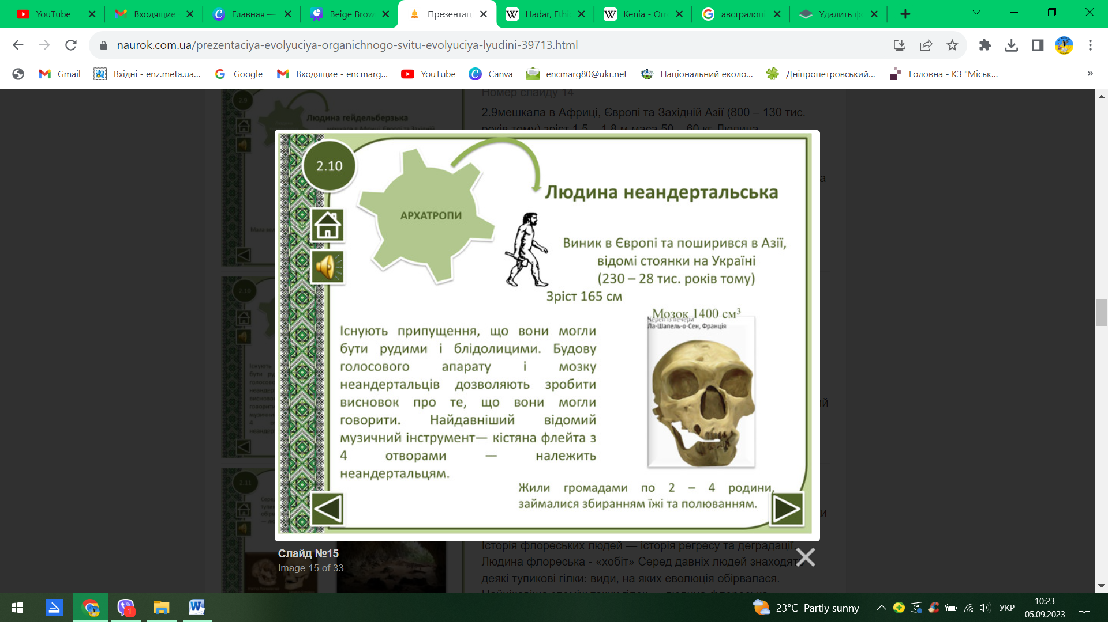
ДАВНІ ЛЮДИ

Slide 17
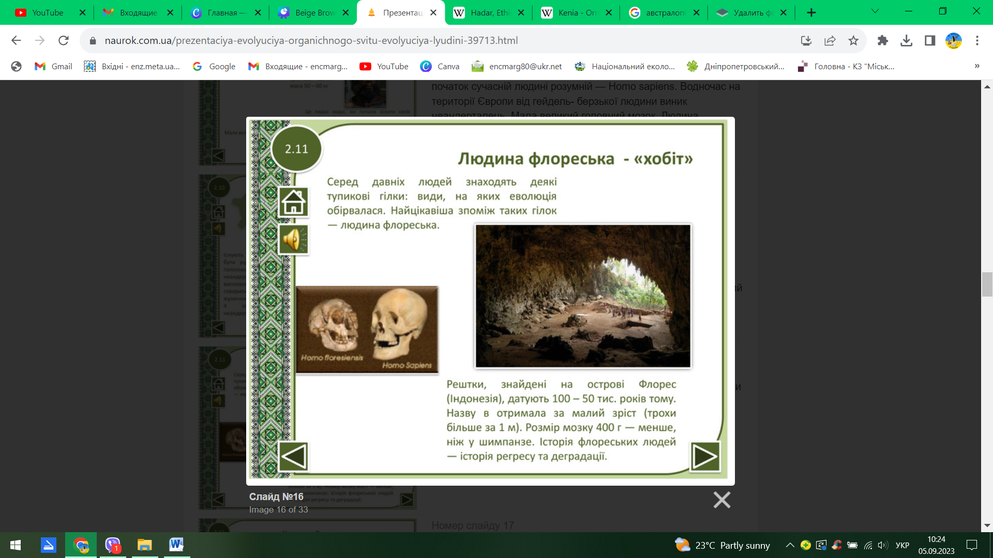
ДАВНІ ЛЮДИ

Slide 18
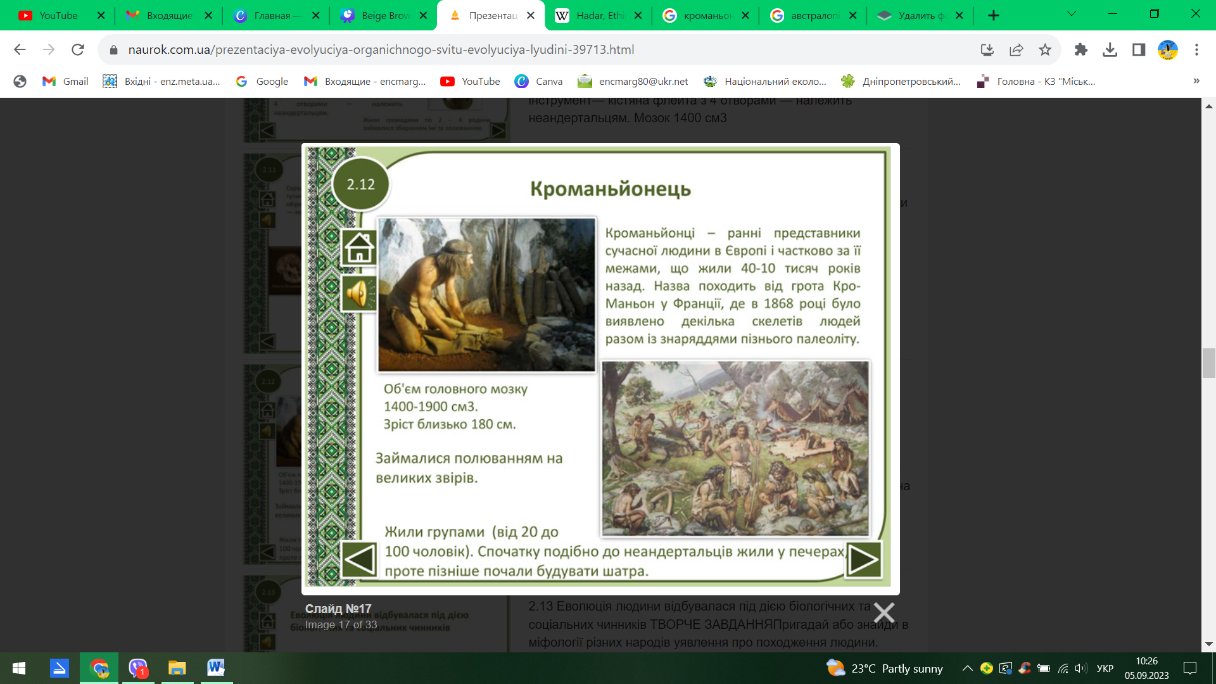
ПЕРШІ СУЧАСНІ ЛЮДИ

Slide 19
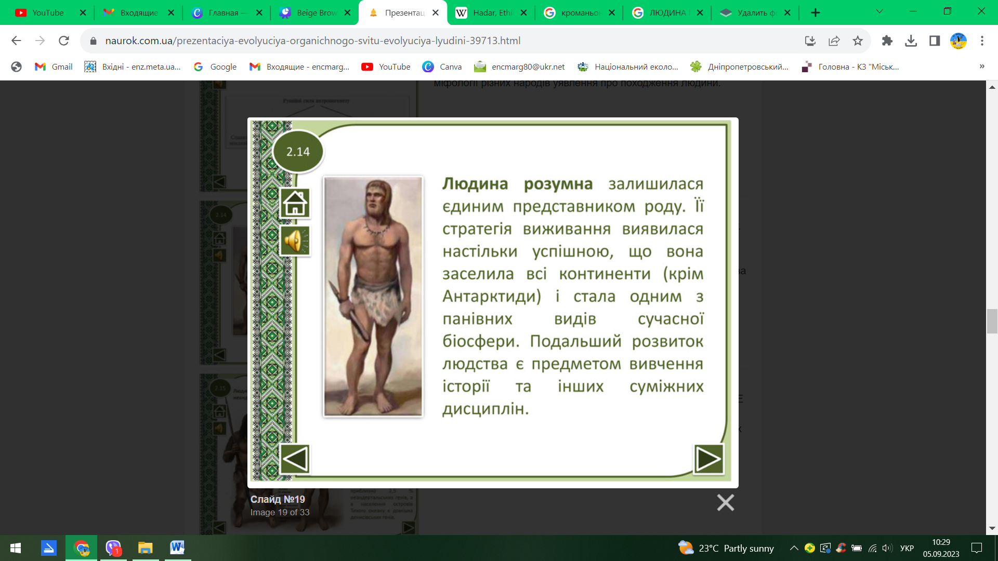
ЛЮДИНА РОЗУМНА
Людина розумна залишилася єдиним представником роду. Її стратегія виживання виявилася настільки успішною, що вона заселила всі континенти (крім Антарктиди) і стала одним з панівних видів сучасної біосфери. Подальший розвиток людства є предметом вивчення історії та інших суміжних дисциплін.

Slide 20
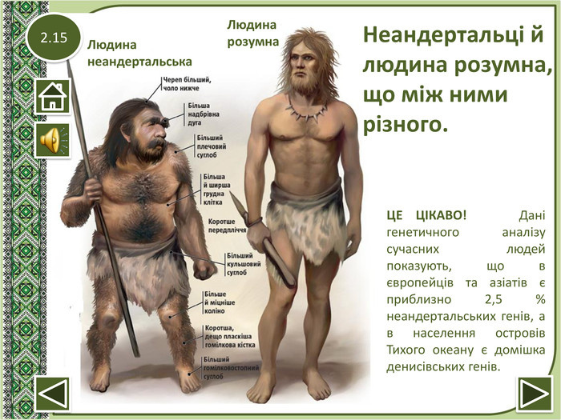

Slide 21
РАСИ ЛЮДЕЙ

Slide 22



РАСИ СУЧАСНОЇ ЛЮДИНИ НАЛЕЖАТЬ ДО ОДНОГО ВИДУ — ЛЮДИНИ РОЗУМНОЇ

Slide 23
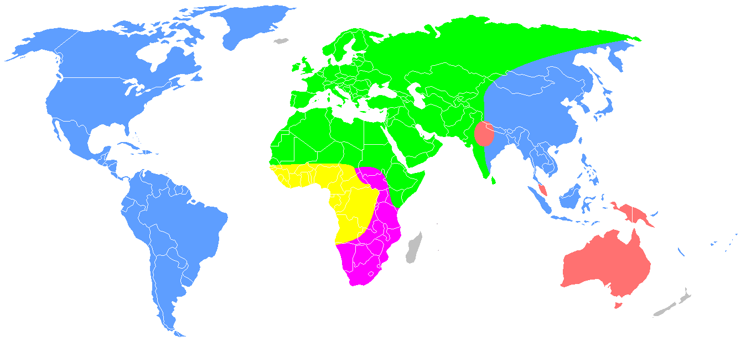
ЄВРОПЕОЇДНА РАСА
ЛЮДИ ЦІЄЇ РАСИ МАЮТЬ СВІТЛУ АБО СМУГЛЯВУ ШКІРУ, ПРИСТОСОВАНУ ДО ПРОНИКНЕННЯ УЛЬТРАФІОЛЕТОВИХ ПРОМЕНІВ, ПРЯМЕ АБО ХВИ¬ЛЯСТЕ НАЙЧАСТІШЕ СВІТЛЕ ВОЛОССЯ, ВУЗЬКИЙ ПРОДОВГУВАТИЙ НІС, ЩО СПРИЯЄ ЗІГРІВАННЮ ХОЛОДНОГО ПОВІТРЯ, ТОНКІ ГУБИ, ВЕЛИКІ ГОЛУБІ АБО СІРІ ОЧІ.
ЄВРОПЕОЇДНА РАСА

Slide 24
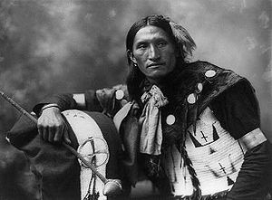
АМЕРИКАНОЇДНА РАСА
ПРЕДСТАВЛЕНА КОРІННИМ НАСЕЛЕННЯМ АМЕРИКИ, ЩО ДІСТАЛОСЯ ТУДИ ЧЕРЕЗ БЕРИНГОВУ ПРОТОКУ З ЄВРАЗІЇ. ХАРАКТЕРНІ РИСИ: ВИСОКЕ ВЕЛИКЕ ОБЛИЧЧЯ ІЗ ШИРОКОЮ НИЖНЬОЮ ЩЕЛЕПОЮ; ДОВОЛІ ШИРОКИЙ РОЗРІЗ ОЧЕЙ; СПЛОЩЕНІСТЬ ОБЛИЧЧЯ ПОМІТНО МЕНША, НІЖ У МОНГОЛОЇДІВ, АЛЕ БІЛЬША, НІЖ В ІНШИХ РАС; РІСТ БОРОДИ ТА ВУСІВ СЛАБКИЙ. ЧАСТО ОБ’ЄДНУЄТЬСЯ ІЗ ВЛАСНЕ МОНГОЛОЇДНОЮ РАСОЮ ДО АЗІЙСЬКО-АМЕРИКАНСЬКОЇ.
АМЕРИКАНОЇДНА РАСА

Slide 25

МОНГОЛОЇДНА РАСА
ХАРАКТЕРНІ ШИРОКЕ ПЛОСКЕ ОБЛИЧЧЯ З ВИЛИЦЯМИ, ЩО ВИДАЮТЬСЯ, ВУЗЬКИЙ РОЗРІЗ ОЧЕЙ. ВОЛОССЯ ТЕМНЕ, ПРЯМЕ, ЖОРСТКЕ, У ЧОЛОВІКІВ РІСТ ВОЛОССЯ НА ОБЛИЧЧІ ТА ТІЛІ НЕЗНАЧНИЙ.
МОНГОЛОЇДНА РАСА

Slide 26
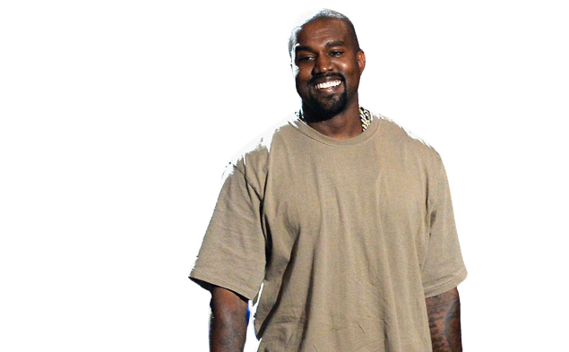
НЕГРОЇДНА РАСА
ХАРАКТЕРНІ ТЕМНА ШКІРА, СИЛЬНО КУЧЕРЯВЕ ВОЛОССЯ, ДУЖЕ ШИРОКИЙ НІС, ТОВСТІ ГУБИ. ЦЕНТР ПОХОДЖЕННЯ — АФРИКА. ЄДИНА СЕРЕД РАС, ЩО НЕ ЗАЗНАЛА НА СОБІ ГЕНЕТИЧНОГО ВПЛИВУ НЕАНДЕРТАЛЬЦІВ. СЕРЕД УСІХ ІНШИХ РАС МАЄ НАЙБІЛЬШЕ ГЕНЕТИЧНЕ РІЗНОМАНІТТЯ — СТАНОВИТЬ ПРИБЛИЗНО 90 % ГЕНЕТИЧНОГО РІЗНОМАНІТТЯ СУЧАСНОГО ЛЮДСТВА.
НЕГРОЇДНА
РАСА

Slide 27
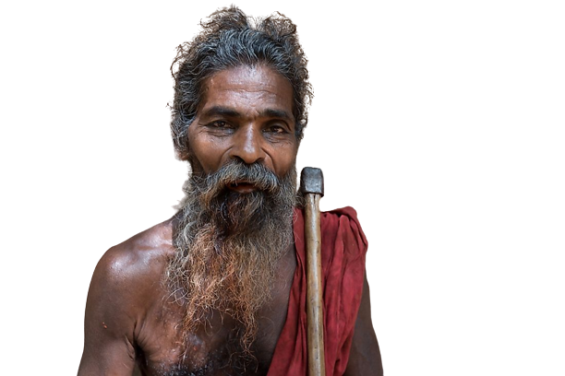
АВСТРАЛОЇДНА РАСА
ХАРАКТЕРНІ МАСИВНИЙ ЧЕРЕП ІЗ ВИРАЖЕНИМИ НАДБРІВНИМИ ДУГАМИ, ВЕЛИКИМИ ЩЕЛЕПАМИ ТА ВЕЛИКИМИ ЗУБАМИ, ТЕМНА ШКІРА, ШИРОКИЙ НІС, А ТАКОЖ СИЛЬНИЙ РІСТ БОРОДИ ТА ВУСІВ. ПРЕДСТАВЛЕНА КОРІННИМ НАСЕЛЕННЯМ АВСТРАЛІЇ.
АВСТРАЛЇОДНА РАСА

Slide 28
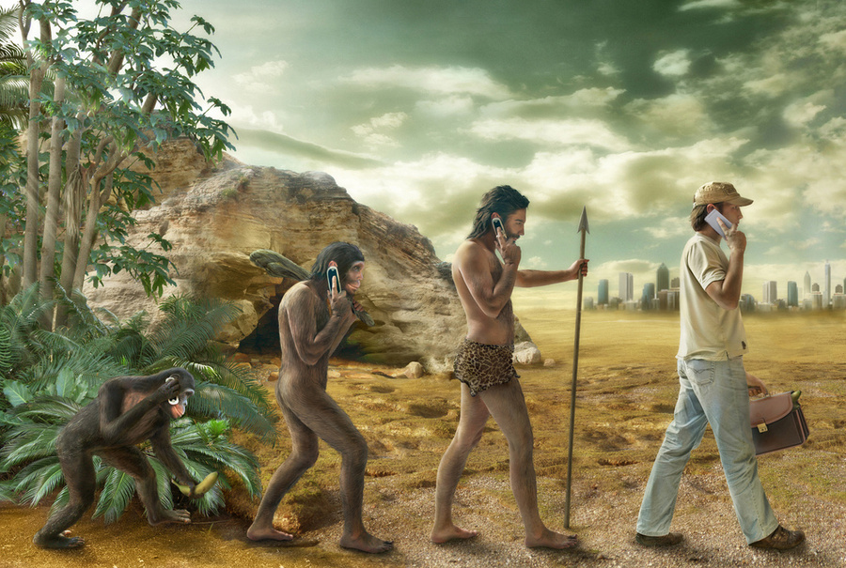
ВИСНОВОК
Еволюція людини, або антропогенез (від грец. Anthropos- «людина» і genesis- «походження», «виникнення»), – це історичний процес становлення біологічного виду Людина розумна (Homo sapiens). Цей процес якісно відрізнявся від еволюції інших видів організмів, тому що в ньому діяли не тільки біологічні фактори (спадкова мінливість, боротьба за існування і природний відбір), але і соціальні (трудова діяльність, громадський спосіб життя, мова і мислення).

Slide 29
ДЯКУЮ ЗА УВАГУ!

